Slide 1

优
化
Listing

Slide 2

A9算法（A9 Algorithm）的作用就是帮助亚马逊计算和推荐商品排名。而打造亚马逊排名取决于两个关键因素：相关性（Relevancy）和转化率（Conversions）。
第一个因素相关性（Relevancy）要求排名要能被亚马逊认为是相关的。举例你正在亚马逊上销售慢炖锅（Slow Cookers），亚马逊首先需要确认你的产品是一件和关键词slow cookers相关的商品。如果两者没有相关性，那么亚马逊则不会为产品排名。
第二个因素转化率（Conversions）显然对于产品排名更好。一旦我们的产品被认为是相关的，让产品排名更好的关键在于创建一个高转化率的Listing。在其他因素都相同的情况下，转化率更高的Listings常常比那些低转化率的Listings排名更高。
亚马逊卖家知道的A9算法这个对权衡整个listing的权重等都有很大的影响，当然这个算法也在不断的更新，所以在一开始编写listing的时候，就要迎合最新的A9算法。大概可以从以下几方面考虑：
绪论

Slide 3
目 录
CONTENTS
1
5
标题-Title
2
3
4
分享-Sharing
五大卖点-Bullet Point
详情描述-Description
关键词-Search Terms

Slide 4
1
标题-Title

Slide 5
一个优秀的标题是打造亚马逊爆款的重要因素，也是买家搜索到你产品的直接流量来源。最大化的为产品引流，甚至可以让买家做出正确、快速的购买行为。
常见中文公式：公式：品牌名+型号+核心关键字+关键字辅助词（衍生词）+重点+应用范围+产品功能特性
转化英文版本：Brand + Model + KW1 +KW 2 + KW3 + KW4 + Function + Color/ Size < 200Words
KW暂且为keyword代号，另外公式也只做参考。
一、品牌名
标题首位是品牌名，如果是无品牌商品，可以将自己的店铺名缩写当品牌名写在首位。
二、型号
有型号的产品可以在前面加上这个产品的型号，能更好的让买家记住这个产品，代表卖家品牌一种符号。如果没有可以不写。

Slide 6
三、关键词
关键词本身也有很多分类，比如核心关键词、宽泛关键词、长尾关键词、精准关键词。放在标题仅次于品牌名后面的肯定是核心关键词了，就是产品品名，是最直接搜索流量来源。
四、适用范围
相对于3C消费电子产品来说，很多产品是有支持设备对象，只不过支持的设备多少问题，可能用兼容性这个词描述更准确。 通常支持设备用连接词for，后面就是该产品所支持的相关设备。
适用范围能够引导客户正确的购买行为。
五、产品特性
标题最后一部分基本补充产品相关的材质、尺码或者颜色信息即可，丰富产品信息，从而提高买家对产品的认知度。 如果一个产品有独特的特性和重要的功能、属性，非常有必要写入标题中。产品特性基本包括材质、尺码、颜色等。
六、批量销售词：
如果是批量销售型的Listing，那么一定要记得，数量就是最大的卖点，所以，一定要把数量词体现在标题中，比如，6个一卖的，就可以写成6PCS，8件套的套装组合，就可以写成8-in-1，这样写可以清晰表达出产品内容，能够大大吸引消费者购买的意向。

Slide 7

标题注意的事项
1.除了and, or, with, of等连词和虚词以及the, a, an可以全部小写之外，其他每个单词的首字母大写，但不要全部大写；
2.标题中除了写正常的单词之外，不要使用特殊符号；
3.如有数字描述，请用阿拉伯数字，例如，要写2而不是Two，这样可以节省字数；
4.商品命名一定要避免侵权问题 ，不要放任何其他人品牌；
5.标题不要超过200个字符（某些类目要求不超过80个字符），同时，不要在标题中使用促销性用语，比如不能使用Free shipping，FBA，Prime, Hot Sale, Promotion等词语；
6.核心关键词尽量都放在最靠前的位置，但不要堆砌关键词；
7.不要为了吸引曝光、引入流量，迎合消费者心理需求，从而夸大宣传(浮夸)，虚标各种数据。

Slide 8
标题案例说明
一个优秀的标题是打造亚马逊爆款的重要因素，也是买家搜索到你产品的直接流量来源。最大化的为产品引流，甚至可以让买家做出正确、快速的购买行为。
标题案例说明
可以参考同行产品标题，多参考5~10个卖家的标题，单独整理在一个excel表格中，这样你就会抓住哪些是核心关键词了。

Slide 9
LISTING标题禁用词组
LISTING Title Disable Phrase
1.HotSale
2.ChristmasSale
3.Availableindifferentcolors
4.Brandnew
5.BestSeller
6.SeenonTV
7.PopularBest
8.TopSeller
9.Offeroftheday
10.Customsize
11.BestGiftEver
12.100%Quantity
13.freeworldwideshipping
14.sexy
15.FREEDELIVERY
16.Wholesale
17.2-3daysshipping
18.Buy2Get1Free
19.GuaranteedorMondayBack
20.Bestseller
21.NEWCOLORSAVAIABLE
22.newarrival
23.1BestRated
24.MoneyBack
25.Limitededition
26.Nottomiss
27.PerfectFit
28.Greatprice
29.primedaydeals
30.HighQuality
31.ALLOtherSizesandStylesonRequest
32.ThepackagewillarrivebeforeChristmas
33.[100%]SatisfactionGuaranteed

Slide 10
2
五大卖点-Bullet Point

Slide 11
把自己放在顾客的角度，思考顾客想知道什么?他们为什么要购买你的产品，你的产品有什么优势？注意体现产品的价值。参考其他卖家的文案，归纳总结产品卖点，补充其他卖家未涉及到的卖点。
Bullet Points内容可以包括：
（1）产品：具体是什么产品，加关键词
（2）尺寸
（3）功能
（4）产品特点及优势
（5）运输时间(在有时效优势的情况下才可以写)
（6）用途，比如节日送礼等。
要将买家可能会关心的点以及你产品与众不同的卖点罗列出来，一定要注意扬长避短，尽可能分别体现该产品的卖点，给买家带去的好处等。
加强Bullet Points前3点的内容，亚马逊手机版上呈现出来的是Bullet Points前3点，所以尽量将比较重要表达的信息放在前三点；
可以参考其他卖家的描述，进行改写，但是不要全都照搬，这样并不会让你赢得客户还会引起账号关联；
功能性产品或高价产品要写质量保证，让客户买得放心。

Slide 12
YOU BUY ONCE, YOU ENJOY FOR LIFE: The Bags For Less clear stadium bag with pocket is made of extremely sturdy,clear PVC w/600D trim. What is more, it has a 6" full zipper top gusset. in addition, the 19" wide and 14" height size gives you the opportunity to safely store anything you like in it!.
COMFORTABLE, STRIKING, MODERN DESIGN: If you wish to catch everyone's attention and stand out, this elegant and stylish clear PVC bag is a must have for you! Featuring a transparent body, a colored fabric bottom and long matching handles, it is incomparably trendy and striking.
用途
ENJOY COUNTLESS POSSIBILTIES: This clear tote bag can be used for a wide variety of different purposes. It makes an ideal gym, toiletry, cosmetics, beach, grocery, travel, work and art supplies bay too! We bet that it will become your all-time favoritel
SAVE YOURSELF TIME AND TROUBLE: Forget about wasting your time trying to find your mobile phone or your keys. Pass security checks easily without facing any trouble! This must have clear zippered stadium bag with handles features a clear, transparent body and an additional dlear, front pocket that allow you to neatly store ally you need and grab thern without searching for ages.
100% MONEY BACK GUARANTEE: Offering you the best procucts and serving all your needs has always been our top gpal. This is wrhy we offer you a full refund in casa this clear stadium security bag does not meet all your demands.
主要卖点
For Example
材料
尺寸
卖点
功能
使用安装说明
质量保证
功能
材质
质量保证

Slide 13
3
详情描述-Description

Slide 14
亚马逊listing在这个部分，你有2000字符来对产品进行描述，确保使用所有字符空间。你可以详细说明上文提及的所有产品特性，产品的与众不同之处等。任何网络内容都要确保文字简单易读，产品描述也不例外，产品描述（更详细更多细节）可以包括：
3)品质保证和售后服务，卖家可以在该部分强调自己的产品品质保证，比如提供一年质保，随时提供即时的问题解答等;
4)包装信息，任何的产品都要写明包装信息，如果是套装，可以写清套装细节，如果有赠品，也要将赠品内容独立罗列;
1)情怀部分，讲述品牌故事，制造品质背景等;
2)产品描述，简要讲述消费者关心的核心产品参数;
应用领域
每一部分的第一段要总括，要用粗体，段落之间和部分之间要空出一行，以保证形式上的美观。

Slide 15
3.一般的Description是只有大段文字，没有图片的，所以这时候最基础的一点是要注意排版，要把亚马逊可使用的换行、加粗、一些特殊符号等的用上，让卖家看起来清楚明了，也不至于太过枯燥；
1.Description里从上到下会包含：广告语、产品规格、产品特点、使用场景、使用步骤、注意事项 、质量保证（内含品牌叙述）以及包装详情，可以借鉴参考；
2.不能一味的把自己觉得好的点放上去，要清楚自己的受众是谁。比如卖玩具，玩具是给小朋友的，所以体现它的趣味性很重要，但购买者是家长，所以不能忽略家长关心的安全问题；
4.使用场景描述很重要，让买家可以在我们创造的空间里想象，增加购买的欲望。

Slide 16
Missbee 2017 New Led Flood Light uses more thin, more energy saving and more environmentally friendly materials.
The mask adopts superior optical lens of strong transmittance and hard scrub PC material, and lets the light energy with maximum efficiency to focus on the areas which lighting needs.
It can be better integrated with the architectural landscape, perfectly fusion of application environment, comes of the compact product design.
Product Feature:
Brand Name: Missbee
Lamp Beads Type: 2835
Wattage: 300W
Voltage: 110V
Luminous Flux: 33000lm
Beam Angle: 120°
Lamp Body Adjust Angle: 180°
Material: Aluminum + PC
Waterproof rate: IP67
Color temperature: 6000-6500K
Light color: Cold white
Base color: Black
Safety Certification : CE
Product Dimension:
15.83 x 10.87 x 2.12 in
Product Weight:
3.15KG / 3.695 (include package)
Package Included:
1* 300w LED Flood Light
1* 300w User Manual
APPLICATIONS
Led wall spotlight can be widely used in light up your garden, outdoor security led wall washer, building murals, statues, accent trees,signs/billboards, Outages etc
Warranty Service: Free 1 year warranty
Fast Shipping: We have warehouses in the USA, so you can get your parcel within 3~7days.
For Example

Slide 17
4
关键词-Search Terms

Slide 18
首先，search term 就是Listing的搜索补充，也是一个搜索引擎的关键字抓取的地方，当然是关键字越多越好，至于关键字长短倒不是很重要，但是要注意重复的关键字出现，那样回浪费search term里的字数。
什么是
关键词
广义关键字：led 灯
核心关键字：led投光灯
长尾关键词：led投光灯户外150w
精确关键字：户外led投光灯
类别关键字：泛光灯和安全灯
什么是
关键词

Slide 19
注意（Note）
1.Search term 不能超过250个字符；
2.关键词排列上，建议从产品相关性最高、最精准的顺序从上往下排；
3.关键词最好是用短语或词，尽量不要使用长句，越长的关键词流量越少，会降低产品曝光；
4.使用简洁的关键词，但不是少见且买家可能不知道的缩写；
5.不同站点可能由于搜索习惯的不同，关键词有所区别；
6.关键词不适用逗号隔开，使用空格就好；
7.不使用竞争对手的品牌名以骗取曝光。

Slide 20
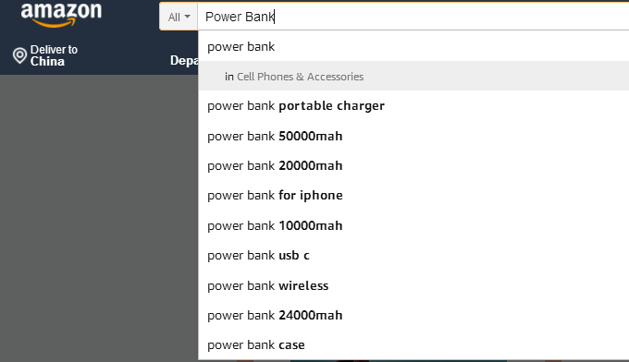
亚马逊站内搜索框搜集关键词
1. 摘录下拉框精准&长尾关键词
亚马逊下拉框所展现的结果是用户搜索后亚马逊统计、分析了之后呈现给我们的，这些词都是“从用户中来”所以我们也需要让它们“到用户中去。”
项目标题

Slide 21
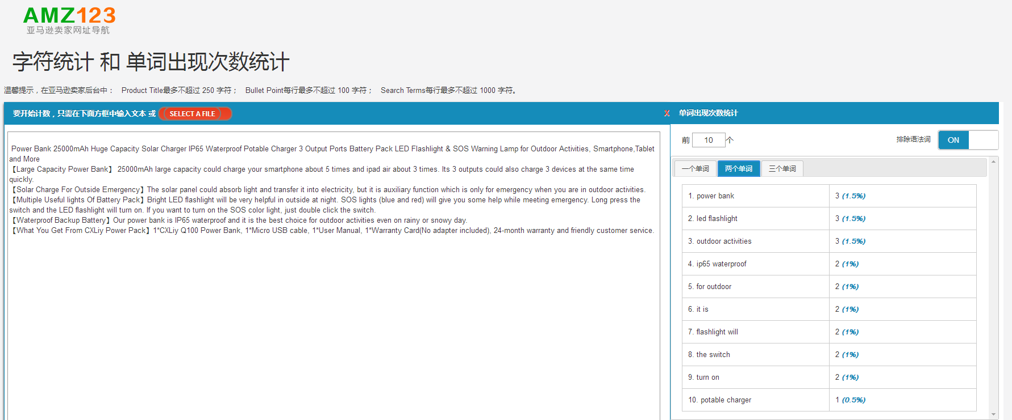
亚马逊站内搜索框搜集关键词
2、摘录同行listing中的关键词
在参考同行listing中的关键词时，取5至8个左右的排名较好并且产品review数量大概在几十个以上的listing作为参考，自己加以研究及比对每条listing中出现频率次数最高的关键词，然后摘录下来。在这里给大家介绍一下我自己常用的工具，AMZ123里面的单词统计。

Slide 22
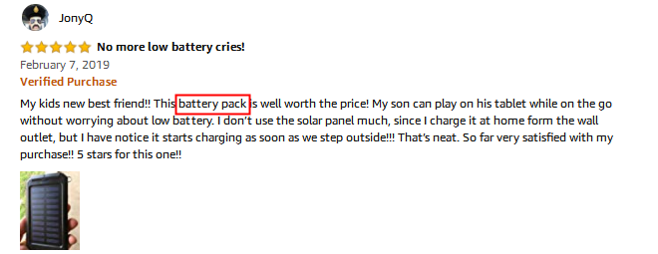
亚马逊站内搜索框搜集关键词
3、摘录同行listing中买家review留评的关键词
同样的，取5至8个左右的排名较好并且产品review数量大概在几十个以上的listing作为参考，我们就可以仔细查看同行的Review里面，客户留评时对于这个产品的具体叫法，把这些当地人的习惯叫法摘录下来，再运用到自己的listing中。
例如，我通过power bank 搜到了一个销量不错的卖家，发现评论里面有充电宝另外一种表达方法：
battery pack。

Slide 23
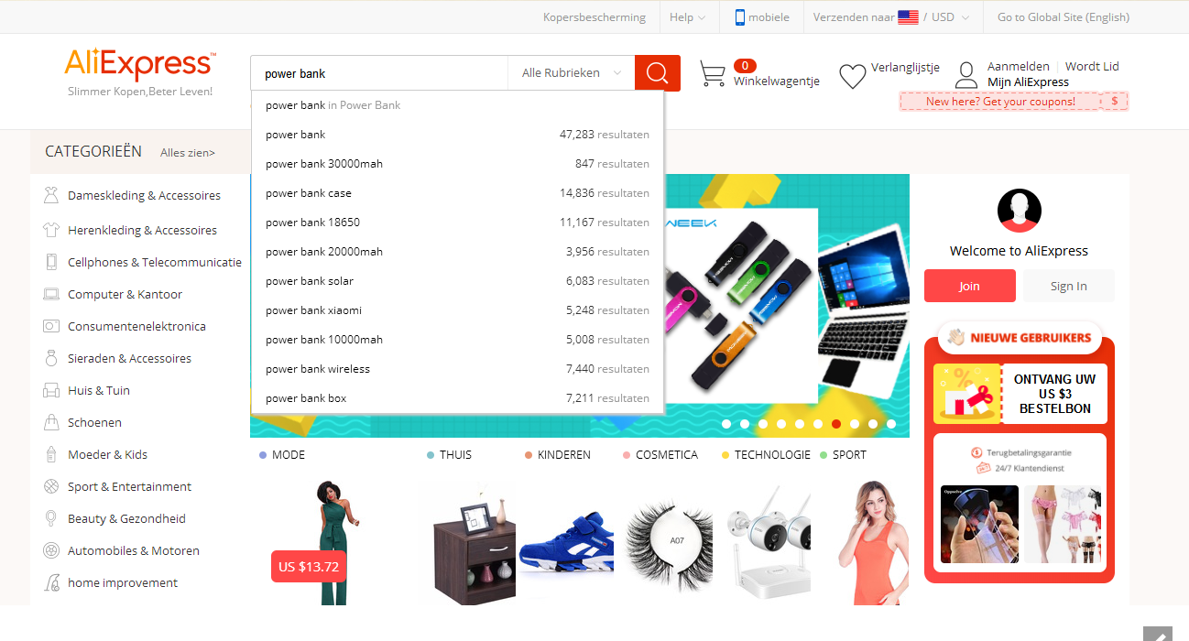
站外搜集产品关键词
1、摘录跨平台产品关键词
可以去到跟亚马逊同类型的跨境电商网站搜索产品的关键词，如：ebay，wish，aliexpress，lazada等电商网站。如下图所示，其它平台也会出现相应的下拉框关键词，摘录下来即可。

Slide 24
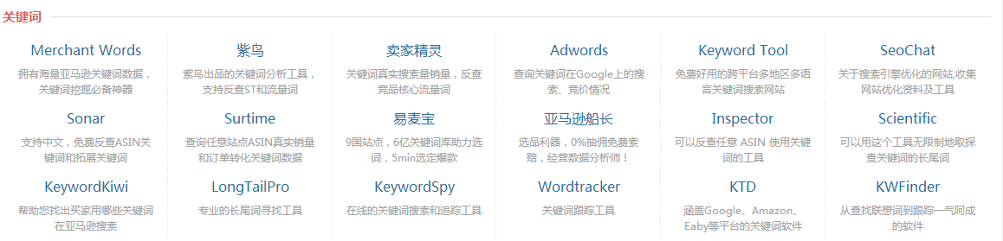
亚马逊站内搜索框搜集关键词
2、摘录“第三方工具产品关键词”
利用关键词工具获取，较常用的关键词工具如：Keyword Tool、Merchant Words、Sonar、紫鸟等。(http://www.amz123.com/有更多的关键词工具供卖家参考)

Slide 25
5
分享-Sharing

Slide 26

网站分享
http://518dmj.com/
http://www.amz123.com/
关键词：
http://sonar-tool.com/zh/
创蓝论坛：https://bbs.ichuanglan.com/
福步外贸论坛：
http://bbs.fobshanghai.com/
公众号分享
卖家之家、伊恩网、跨境电商雨果网、派代跨境电商、讯狗跨境电商天天说、跨境Live

Slide 27
小
ThAnks
料

